Slide 1

Работаем по ФГОС. Формируем межпредметные понятия на уроках английского языка и во внеурочной деятельности
(на примере курсов и пособий издательства “Титул”)
Казеичева Алёна Евгеньевна,
заместитель руководителя Центра образовательных программ издательства «Титул», автор учебных пособий “Метапредметный портфель”

Slide 2
Межпредметные понятия
Условием формирования межпредметных понятий является:
овладение обучающимися основами читательской компетенции,
приобретение навыков работы с информацией,
участие в проектной деятельности.

Slide 3
Читательская компетенция
В узком смысле – это компетенция, которая «позволяет школьнику успешно решать разного уровня проблемы посредством взаимодействия с печатным или письменным текстом».
В широком смысле – это компетенция, которая «позволяет человеку успешно решать разного уровня проблемы через освоение и использование различных культурных кодов».
(Источник – «Учим успешному чтению» Галактионова Т.Г. и др.)

Slide 4
Работа с текстом и Педагогика текста
Возможности и закономерности работы с текстом в образовательном процессе изучает педагогика текста.
Это научная метафора. Сложно представить определение термина.
Педагогика текста связана с рассмотрением «текста как самостоятельного носителя педагогических функций: обучающей, развивающей, воспитывающая» (Галактионова Т.Г.).

Slide 5
Современное состояние проблемы
На данный момент общество связано с чтением информации. Мы каждый день читаем (например, новости, книги по профессии, чтение как хобби). Уровень читательской компетенции напрямую связан с обстановкой в стране.
Учащиеся должны быть готовы к жизни в быстро развивающемся мире, который полон разной информации (в том числе и фоновой, которую необходимо уметь отбрасывать).

Slide 6
Исследования PIRLS
PIRLS (Progress in International Reading Literacy Study) - это мониторинговое исследование, которое сравнивает уровень и качество чтения и понимания текста учащимися начальной школы в различных странах мира, а также выявляет различия в национальных системах образования.
Проводится 1 раз в 5 лет (2001, 2006, 2011, 2016 года).

Slide 7
Исследования PIRLS
В исследовании оцениваются два вида чтения, которые чаще других используются учащимися во время учебных занятий и вне школы:
- чтение с целью приобретения читательского литературного опыта;
- чтение с целью освоения и использования информации.
При чтении литературных и информационных (научно-популярных) текстов в исследовании оцениваются четыре группы читательских умений:
- нахождение информации, заданной в явном виде;
- формулирование выводов;
- интерпретация и обобщение информации;
- анализ и оценка содержания, языковых особенностей и структуры текста.
PIRLS 2016 проводился в апреле 2016 года - http://www.centeroko.ru/pirls16/pirls16_res.html
(на сайте результатов нет, date: 29.11.17)

Slide 8
Исследования PIRLS
Определяет понятие «Чтение» как «способность понимать письменный язык, правила которого приняты в обществе, а также пользоваться им. Юные читатели понимают значение самых разнообразных текстов. Они общаются с другими такими же читателями – как в школе, так и в обычной жизни – и читают для удовольствия».
Результаты России в 2011 году очень высокие (2 место, средний балл одинаков с результатом Финляндии).
Объяснение – учащиеся начальной школы уже приходят в школу хорошо подготовленными.

Slide 9
УУД и читательская компетенция
УУД, связанные с чтением:
работать с информацией, представленной в разных форматах;
преобразовать информацию из одного вида в другой;
составлять план текста, определять его логическую структуру для освоения нового понятия;
составлять план текста (для пересказа);
находить и подбирать в тексте необходимый материал;

Slide 10
УУД и читательская компетенция
УУД, связанные с чтением (продолжение):
определять основную тему и главную мысль текста;
выявлять закономерности событий и явлений, изложенных в тексте в явном и неявном виде;
составлять план освоения нового понятия на основе текста;
организовать поиск информации для достижения поставленной цели;
формулировать и обосновывать свою точку зрения на основе текста и собственного опыта.

Slide 11

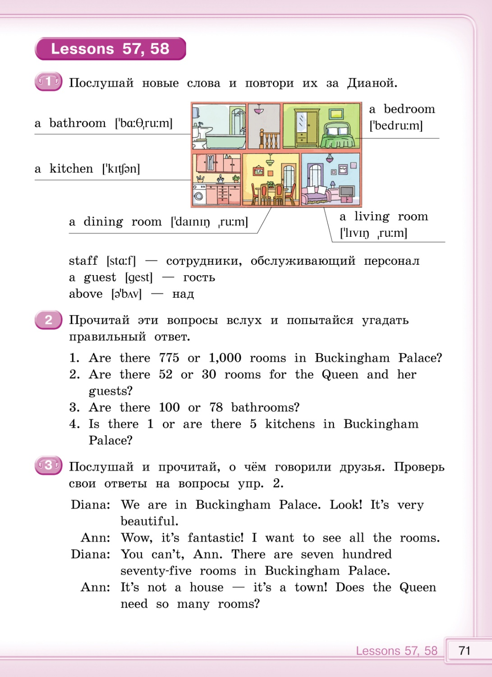
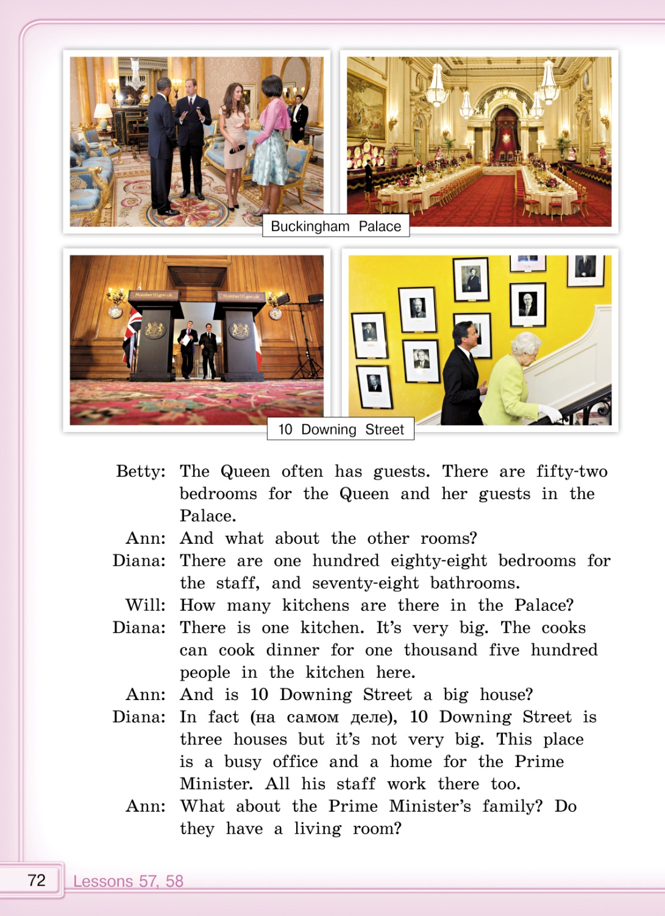
- поиск информации для достижения поставленной цели;
- формулирование и обоснование своей точки зрения на основе текста и собственного опыта.

Slide 12

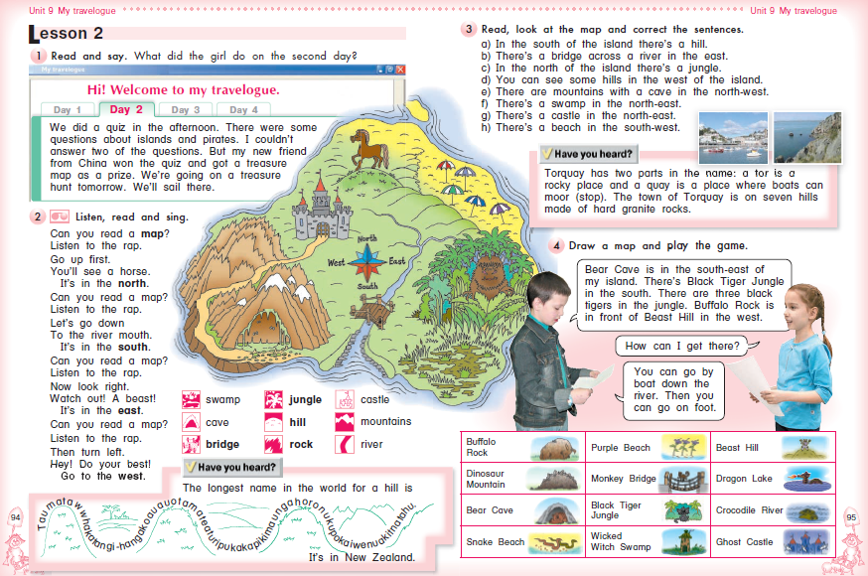
Работа с условными обозначениями, картой. Разработка и работа с инструкцией.

Slide 13
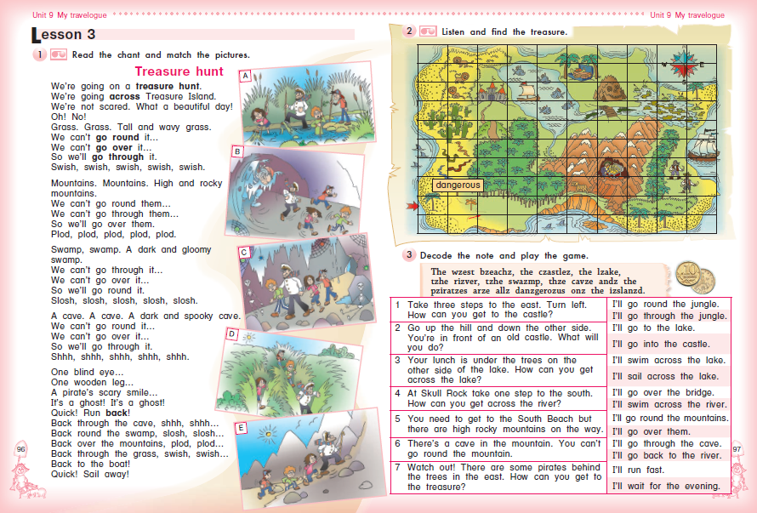
работа с информацией, представленной в разных форматах;
преобразование информации из одного вида в другой.

Slide 14
Тексты в обучении
1. Учитель – носитель информации. По ФГОС мы учим учиться. Учащийся должен осваивать текст самостоятельно (под руководством учителя).
2. При выборе текста следует руководствоваться не интеллектуальными способностями учащихся, а их индивидуальными особенностями восприятия и переработки информации (например, для аудиалов – использовать тексты песен; для визуалов – использовать тексты с иллюстрациями / графиками / таблицами / схемами и др.; для кинестетиков – использовать тексты с выходом в продукт, проектные работы с результатом работы в виде презентаций / плакатов / газет и др.)

Slide 15

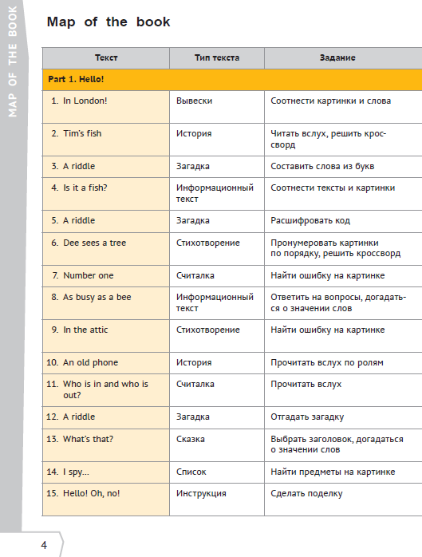
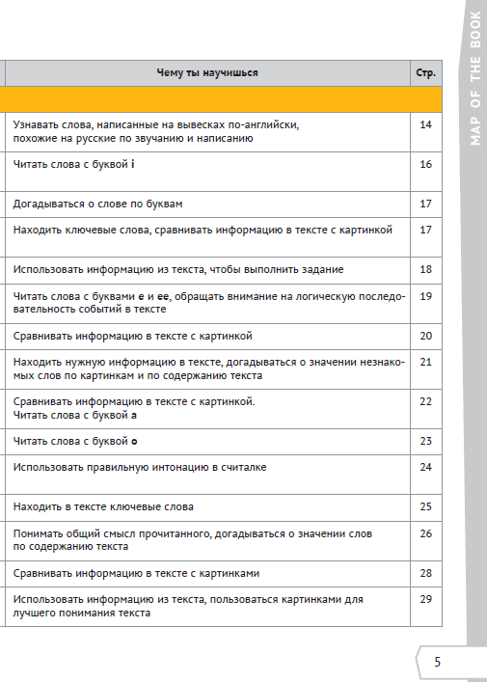

Slide 16
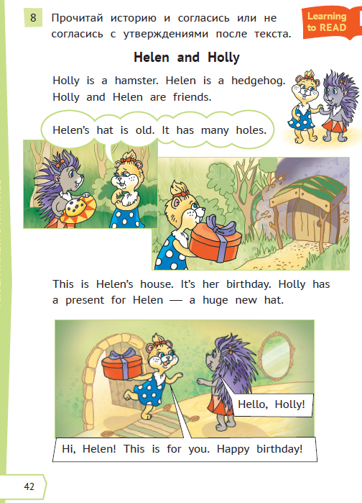
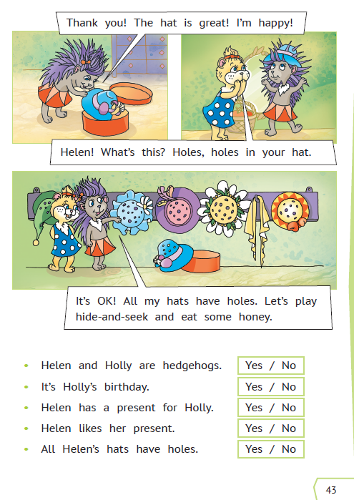

Slide 17
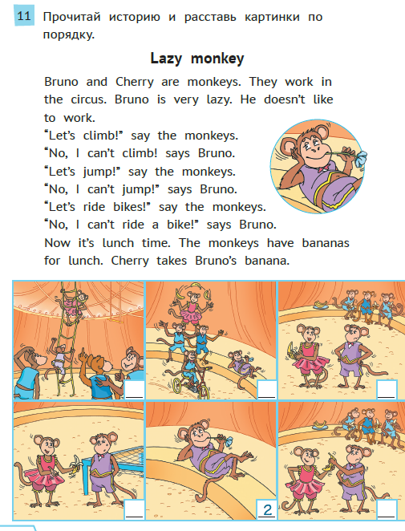
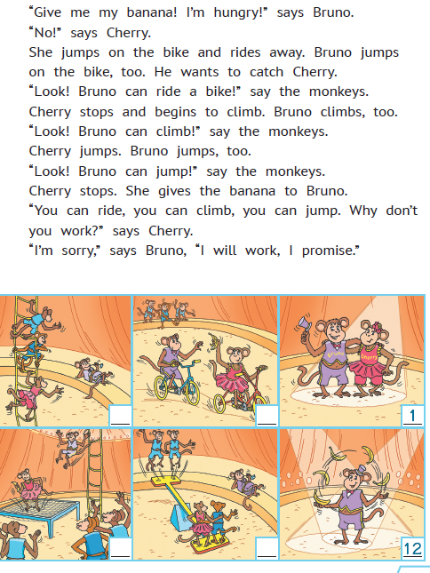

Slide 18

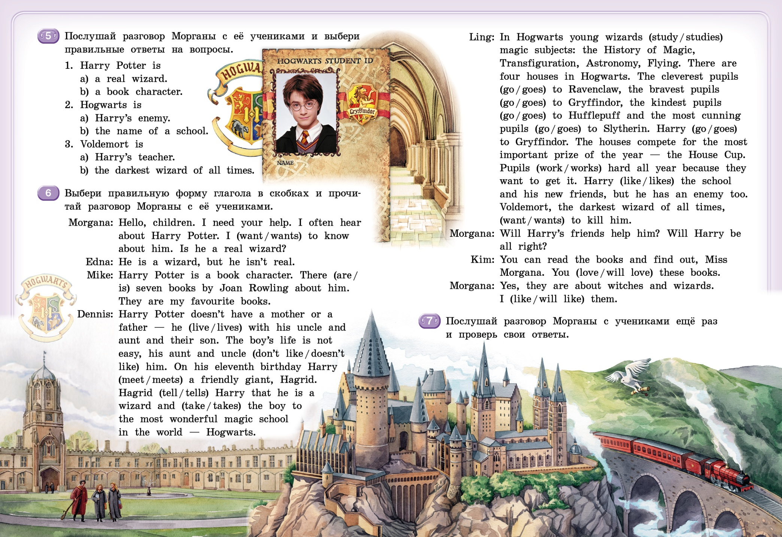

Slide 19

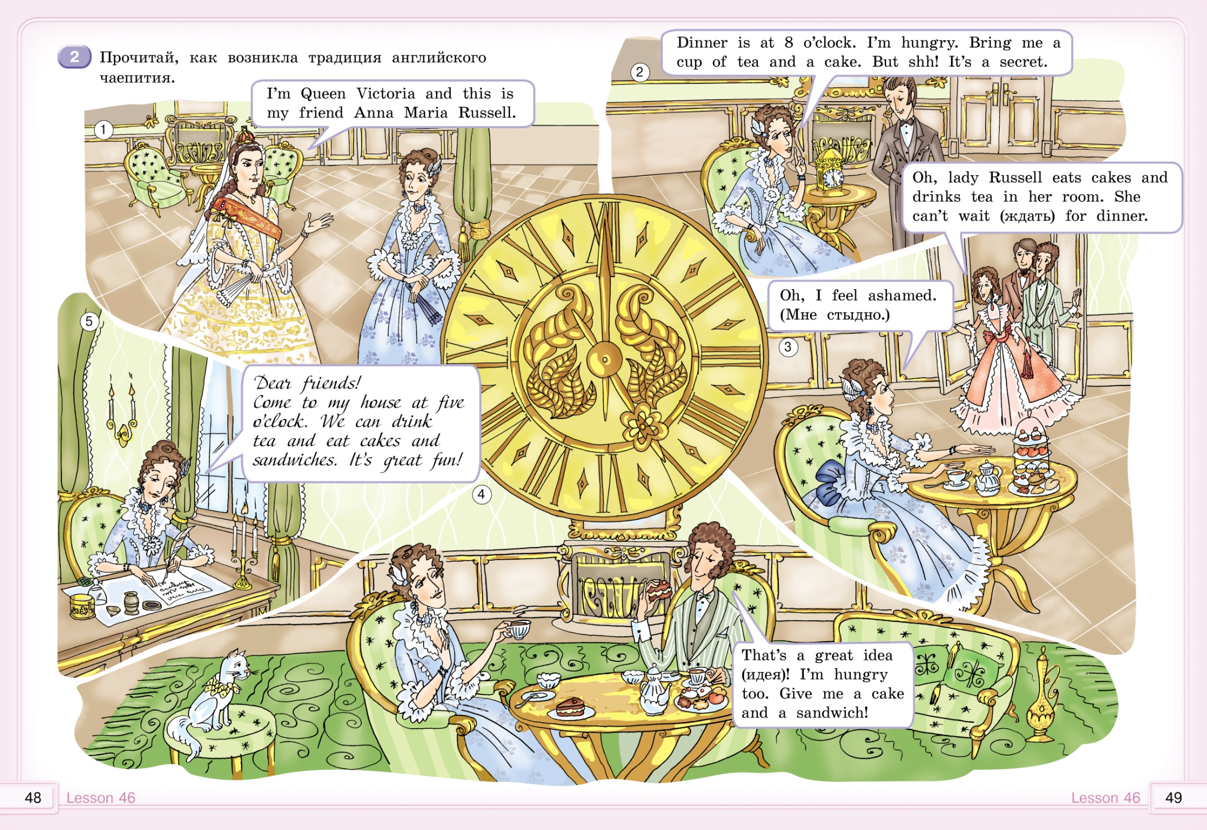
Notes:
расширение общего лингвистического кругозора младшего школьника;
развитие познавательной, эмоциональной и волевой сфер младшего школьника; формирование мотивации к изучению иностранного языка;

Slide 20
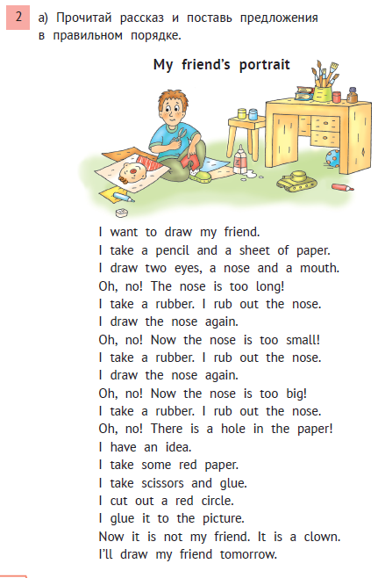
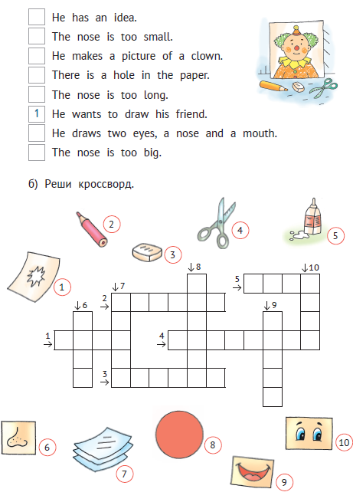



Slide 21

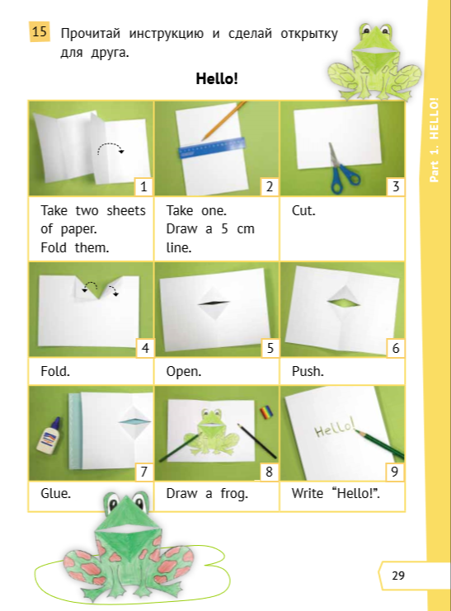

Slide 22
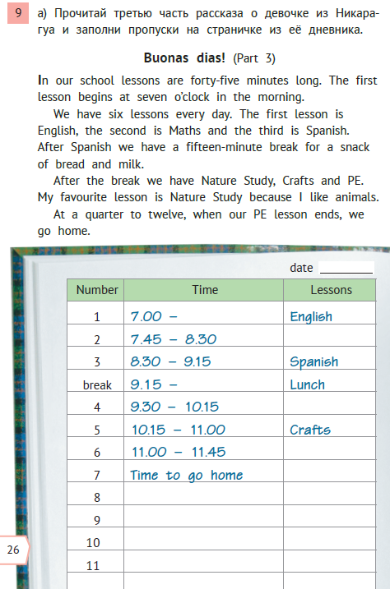

Slide 23

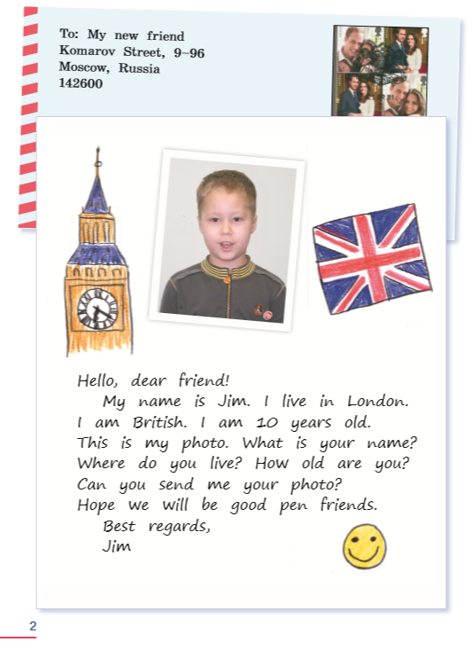
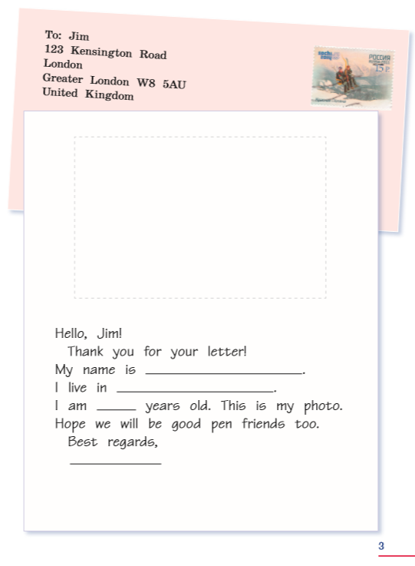

Slide 24
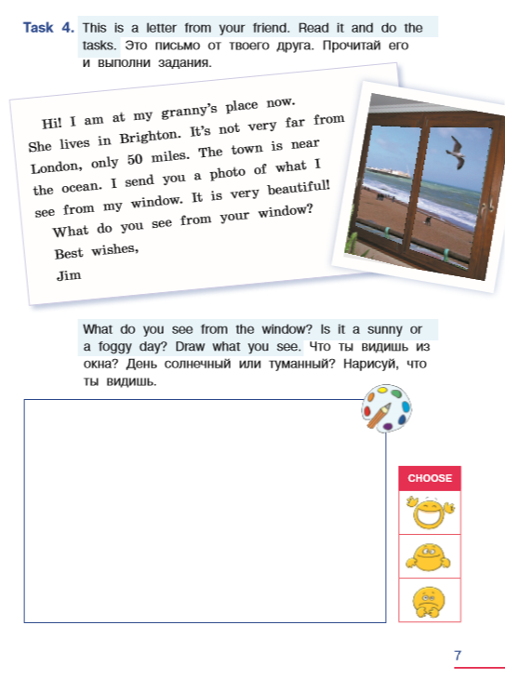

Slide 25
Тексты в обучении
3. Учащимся нужно сталкиваться и с аутентичными текстами.
4. Необходима связь обучения с начальной школе и продолжением обучения в основной и старшей школе.
5. Полезно использование нетрадиционных текстов (например, музыка, видео). Данные анализа ученых в этой области показали, что продуктивность работы с нетрадиционным текстом высока за счет интереса к новому формату.

Slide 26
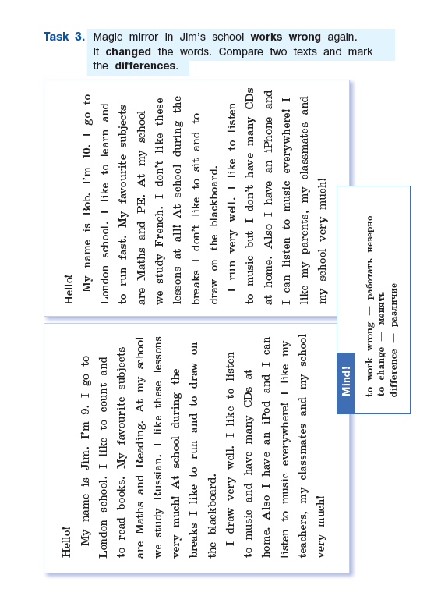

Slide 27
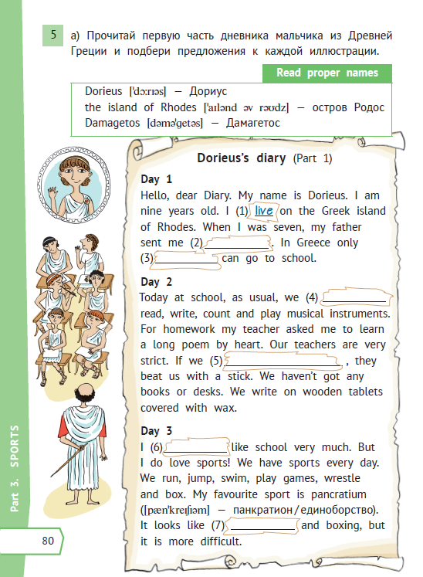
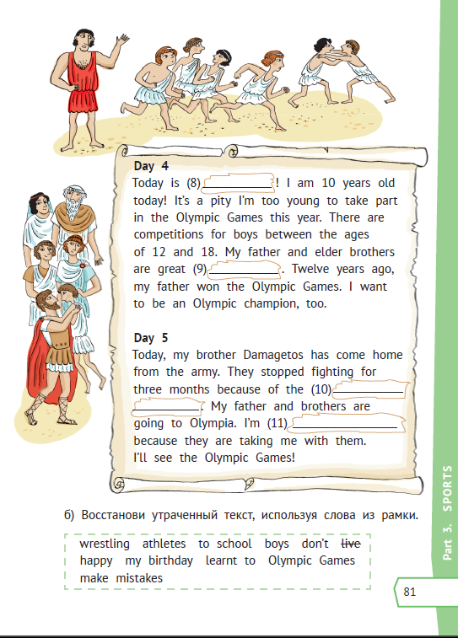

Slide 28
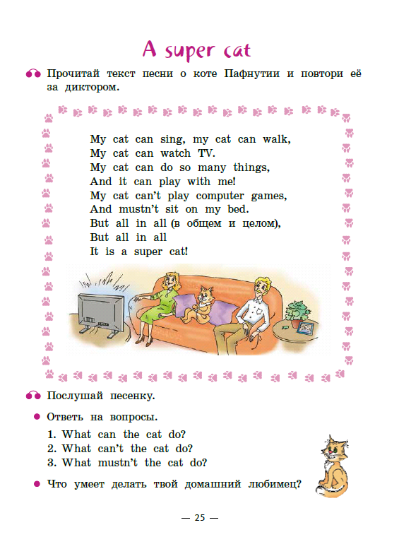


Slide 29
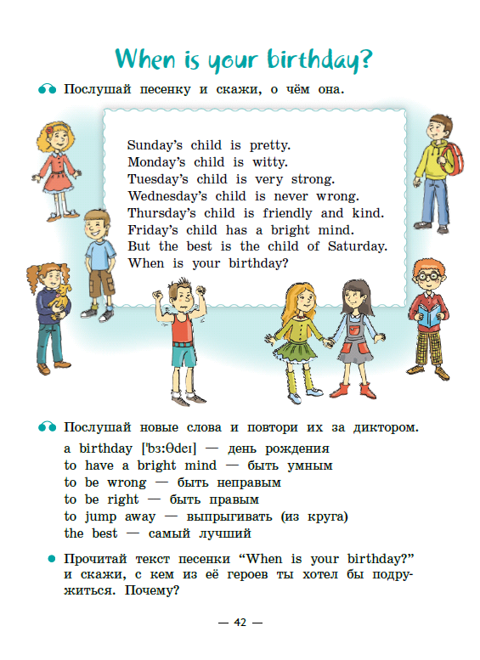
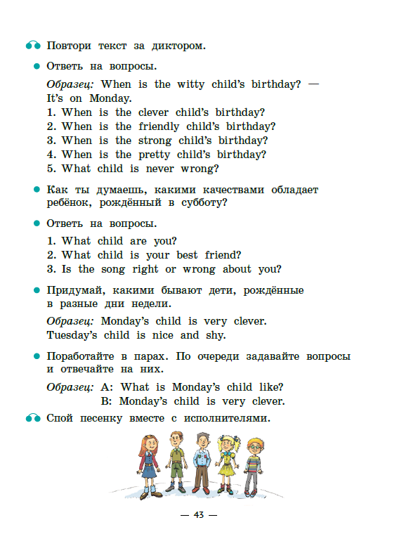

Slide 30
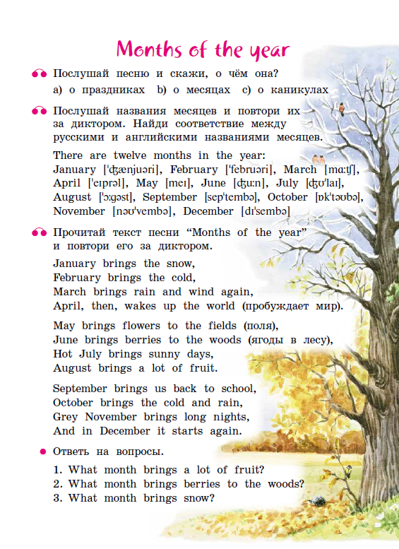
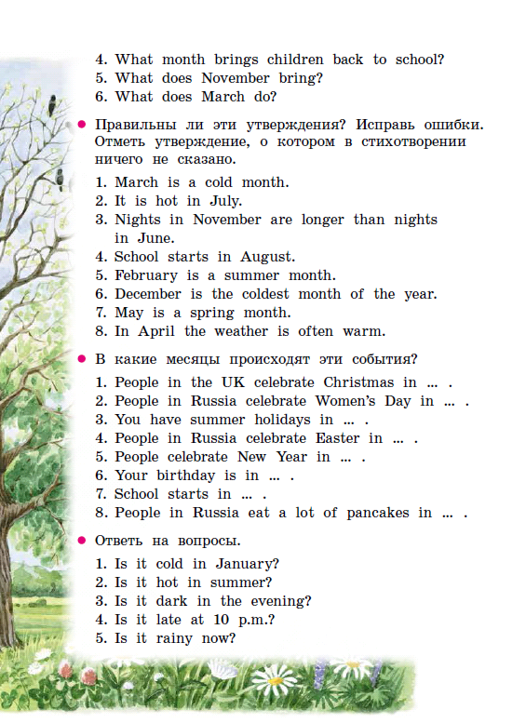

Slide 31

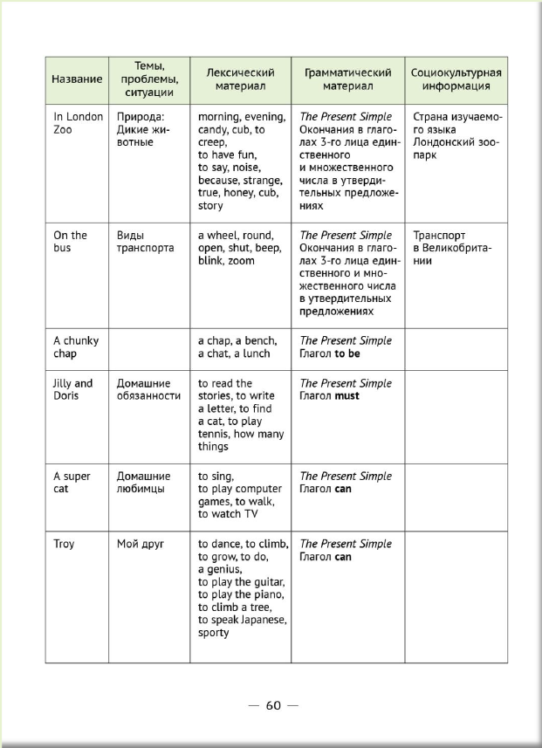
Песни и стихи
Аудиоприложения
к книгам:
http://audio.neteducom.com/books/16/
http://audio.neteducom.com/books/17/

Slide 32
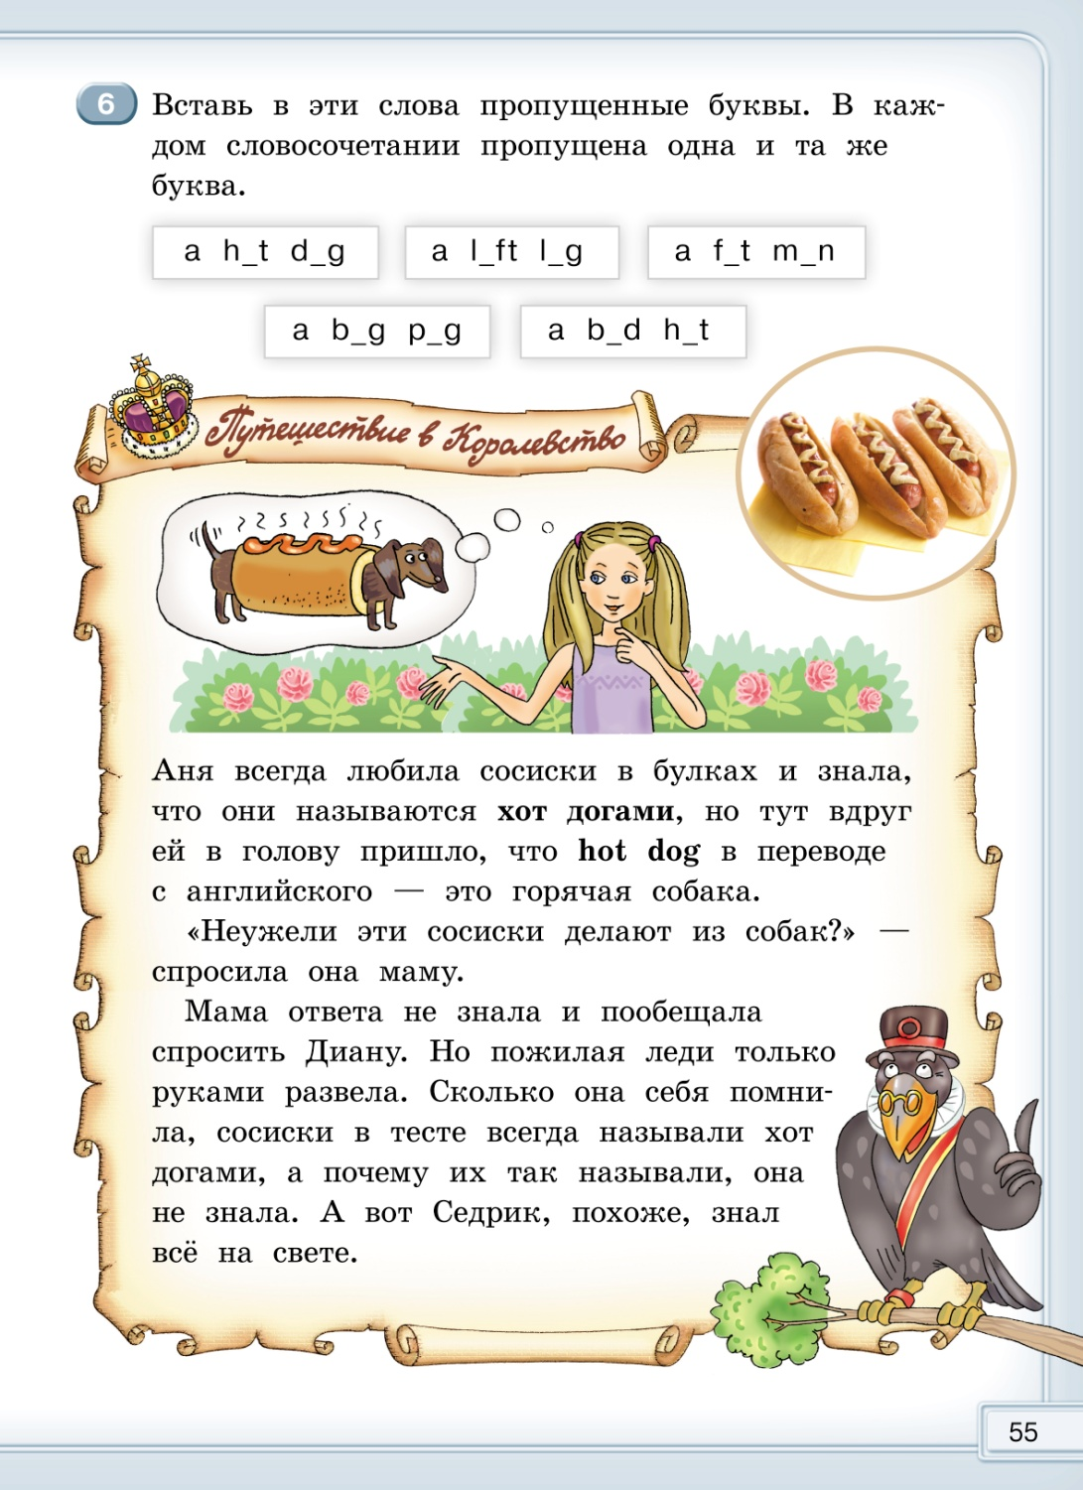
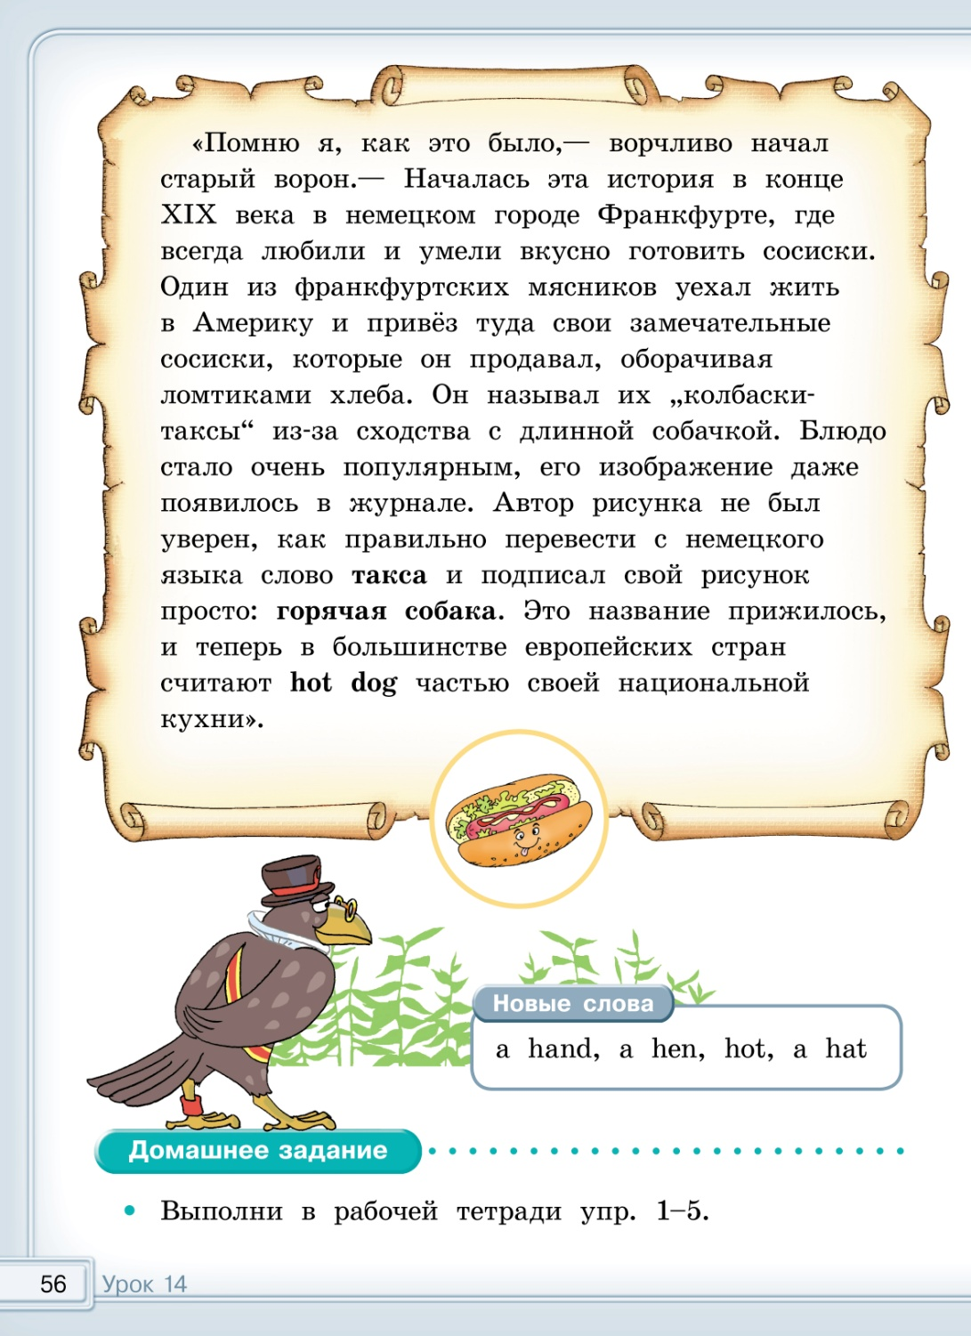
Notes:
Фоновая лексика, реалии. Учащиеся с интересом узнают, что:
– лексика самым естественным образом отражает многочисленные условия материальной и социальной жизни; что в словарной "картине мира" обнаруживается связь лексики и условий объективного мира, особенно в появляющихся новых словах,

Slide 33
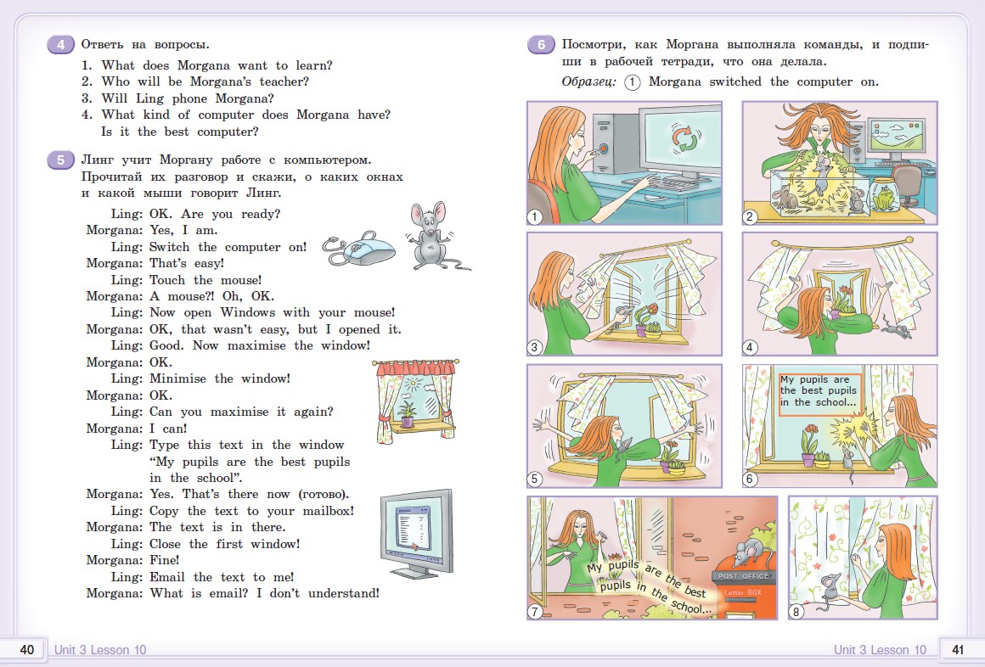



Slide 34
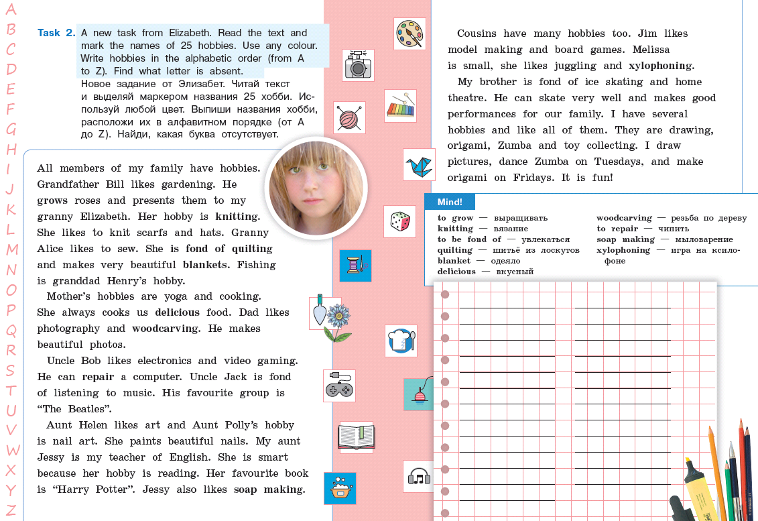


Slide 35
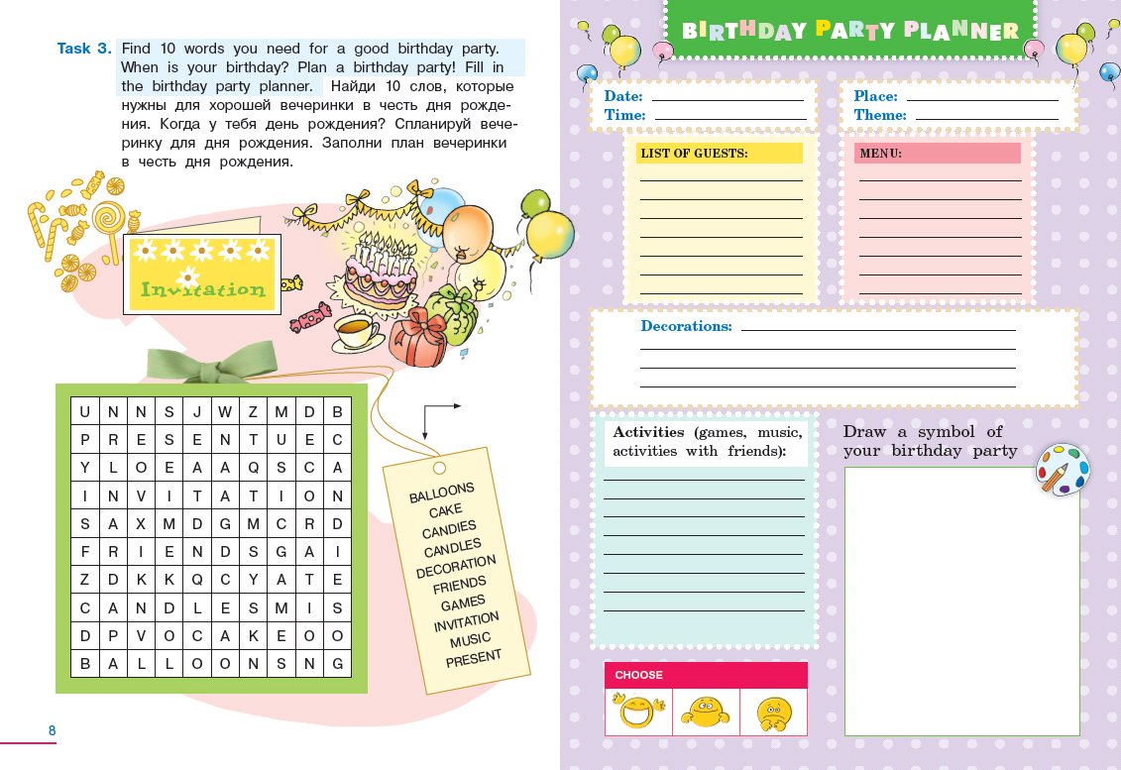

Slide 36
Тексты в обучении
6. Нужно разделять понятия ребенок, который не читает и ребенок, который не любит учиться (ходить на уроки). Первый случай – это проблема, второй случай – не проблема, т.к. этот факт может быть связан со школьной системой, но при этом не влиять на привязанность к чтению.
7. При разработке программ по чтению нужно учитывать и то, как к чтению относятся семья ученика. При формировании любви к чтению необходимо работать слаженно с родителями.

Slide 37
Проекты как способы приобщения к чтению
Проекты призывают искать информацию, читать.
Интересные темы проектов – интересные тексты. Интересные тексты – приобщение к чтению.
Например, инсценирование книги, конкурс иллюстраций к книге, сценарии ролика к прочитанной книге, буктрейлер книги и др.

Slide 38
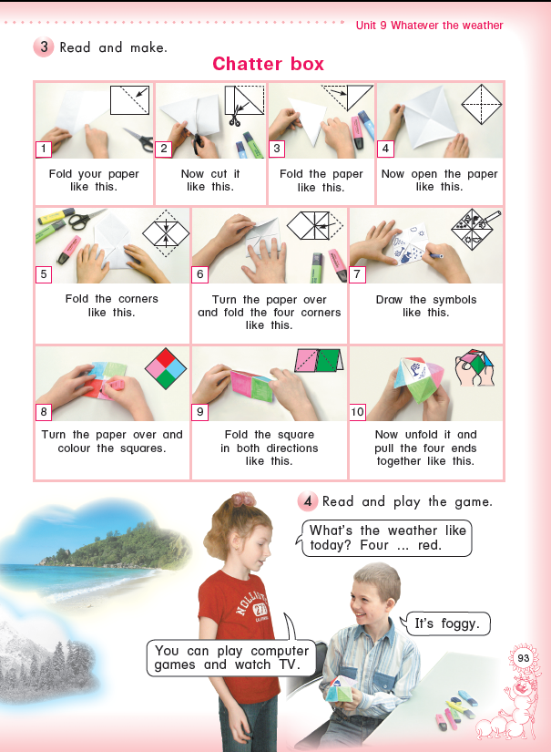

Выполнение проектной работы.
Работа по инструкции.

Slide 39
Использование дневника читателя
Позволяет сосредоточить всё прочитанное в одном месте.
Позволяет кратко помечать свои ощущения от прочтения.
Позволяет прослеживать динамику чтения.
Например, такие дневники есть в книгах Read up.

Slide 40
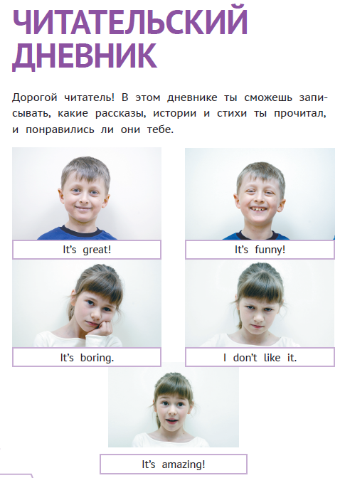
Рефлексия

Slide 41
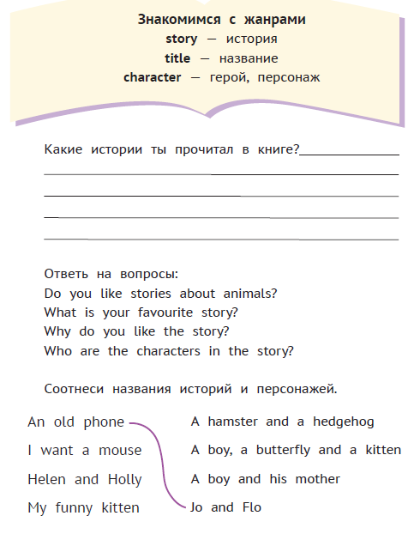
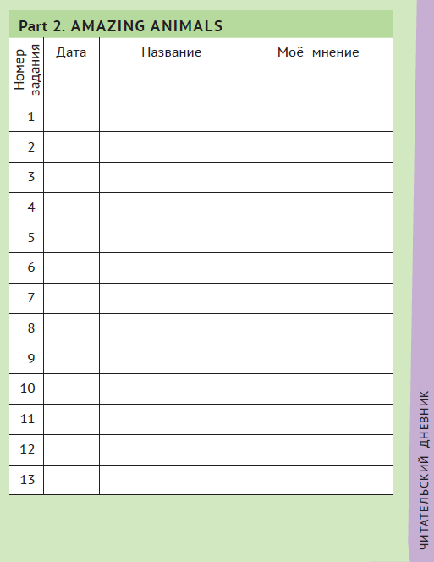

Slide 42
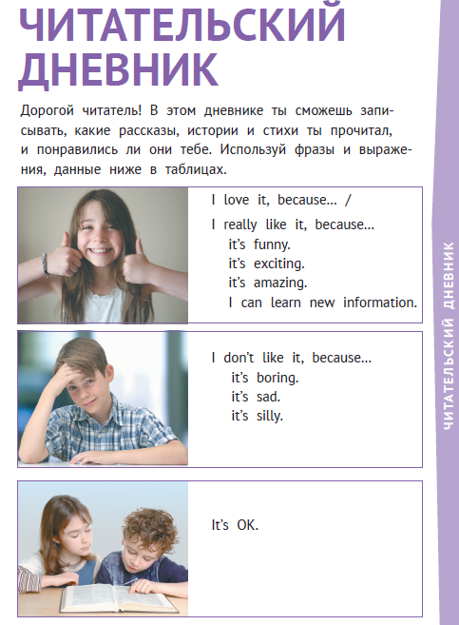
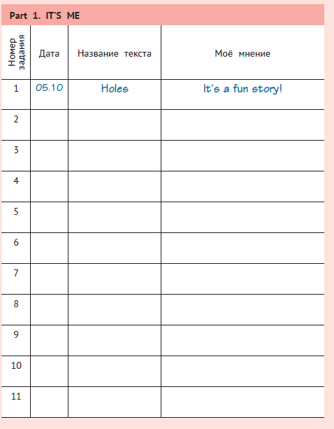

Slide 43
Процесс приобщения учащихся к чтению, формирование читательской компетентности, воспитание квалифицированного читателя – процесс двусторонний, сложный. С одной стороны, на это направлена педагогическая деятельность, с другой - внутренний процесс приобщения школьника к чтению, формирующий стойкую потребность в регулярном чтении.
В результате формируется читающий учащийся, который владеет необходимым уровнем читательской деятельности, способный самостоятельно мыслить, организовывать собственную познавательную деятельность.
Важно, чтобы чтение способствовало развитию личности, а развитая личность испытывала потребность в чтении как в источнике дальнейшего развития.

Slide 44
Проектная деятельность как межпредметное понятие

Slide 45
Что такое проект?
Это самостоятельно планируемая и реализуемая учащимися работа, в которой речевое общение вплетено в интеллектуально-эмоциональный контекст другой деятельности (И. А. Зимняя)

Slide 46
Проектная технология – что это?
Это технология, создающая оптимальные условия для функционирования иноязычного общения. Оно обслуживает подготовительную работу над проектом, без общения невозможна совместная деятельность школьников по его воплощению в жизнь, когда учащиеся ведут поиск новой интересной информации, её отбор и оформление, а также подведение итогов проектной деятельности в ходе активного обсуждения достоинств и недостатков собранных материалов (С.С.Куклина).

Slide 47
«Умение пользоваться методом проектов – показатель высокой квалификации преподавателя, его прогрессивной методики обучения и развития учащихся. Недаром эти технологии относят к технологиям XXI века, предусматривающим, прежде всего, умение адаптироваться к стремительно изменяющимся условиям жизни человека постиндустриального общества»
Е.С. Полат

Slide 48

Источник картинки - https://nctl.blog.gov.uk/wp-content/uploads/sites/141/2015/02/listicle4.png

Slide 49
Проектная деятельность
Обучение в сотрудничестве
Научный метод
Исследование
Поиск
Дискуссии, беседы
Ролевые игры
Мозговые атаки
Рефлексия
Notes:
Комплексный характер метода проектов

Slide 50
Зачем нужен метод проектов?
Он нужен, чтобы:
научить учащихся самостоятельному критическому мышлению, умению работать с информацией;
научить размышлять, опираясь на знание фактов, закономерностей науки, делать обоснованные выводы;
научить принимать самостоятельные аргументированные решения;
научить работать в команде, выполняя разные социальные роли.

Slide 51
Проектная деятельность – ведущая в подростковом возрасте
Возраст 11 – 15 лет, т.е. основная школа.
Проектная деятельность является необходимой для нормального хода развития подростков.
Чем полнее и разнообразнее культурные (специально организованные, полипредметные, групповые) формы проектной деятельности, тем ниже вероятность проявления бытовой конфликтности и трудновоспитуемости.
Однако, проектная деятельность не должна быть единственной на уроках, т.к. при переизбытке, ее особый характер не будет заметен.
(По книге «Проектная деятельность школьников» из серии работаем на новым стандартам, автор – К.Н.Поливанова)

Slide 52
Особенности проектной деятельности
Разнообразие тем, заданий, видов деятельности и способов взаимодействия;
Аутентичность языкового материала, задания, события и опыта учащихся;
Взаимосвязь учебного материала с опытом и потребностями учащихся;
Личностная вовлеченность и удовольствие от работы;
Повышение мотивации, создание ситуации успеха;
Расширение словарного запаса учащихся и употребление его в значимом контексте.

Slide 53
Типология проектов
Доминирующая в проекте деятельность:
Исследовательская
Творческая
Поисковая
Ролевая
Практико-ориентированная

Slide 54
Типология проектов
Предметно-содержательная область:
Монопроект
(в рамках одной области знаний)
Межпредметный проект

Slide 55
Типология проектов
Количество участников проекта:
Индивидуальный
Групповой
Парный

Slide 56
Типология проектов
Продолжительность проекта:
Краткосрочный
Долгосрочный
(более полугода)
Среднесрочный
(от месяца до полугода)

Slide 57
Примеры тематики проектов в курсе “Happy English.ru”
создание своего сайта,
презентация своей семьи, знаменитых символов культуры, родного города, страны
игра-викторина,
создание клуба по интересам,
проведение праздника,
презентация традиций,
плакат о каникулах,
мероприятия по защите природы,
ролевая игра,
план поездки, справочник туриста,
постановка отрывка из пьесы,
создание интернет-блога и т.д.

Slide 58
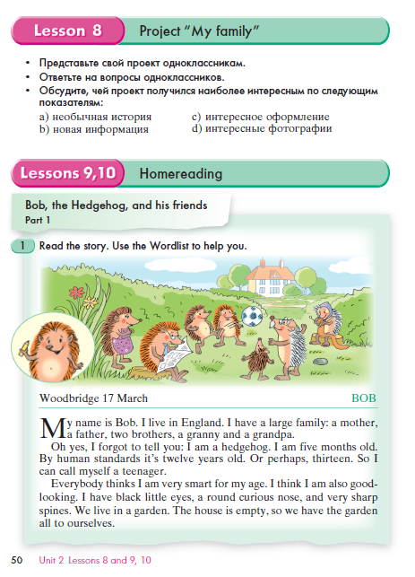


Slide 59
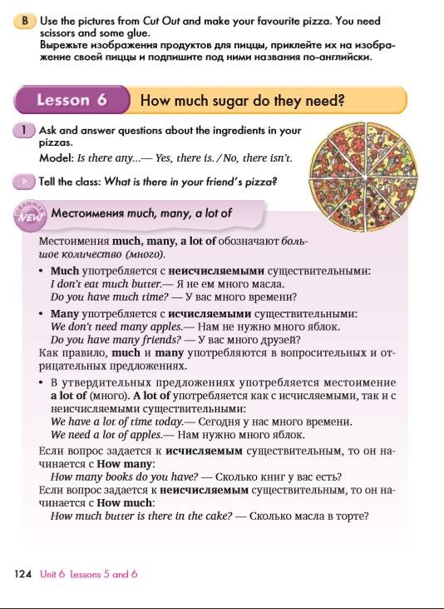

Slide 60
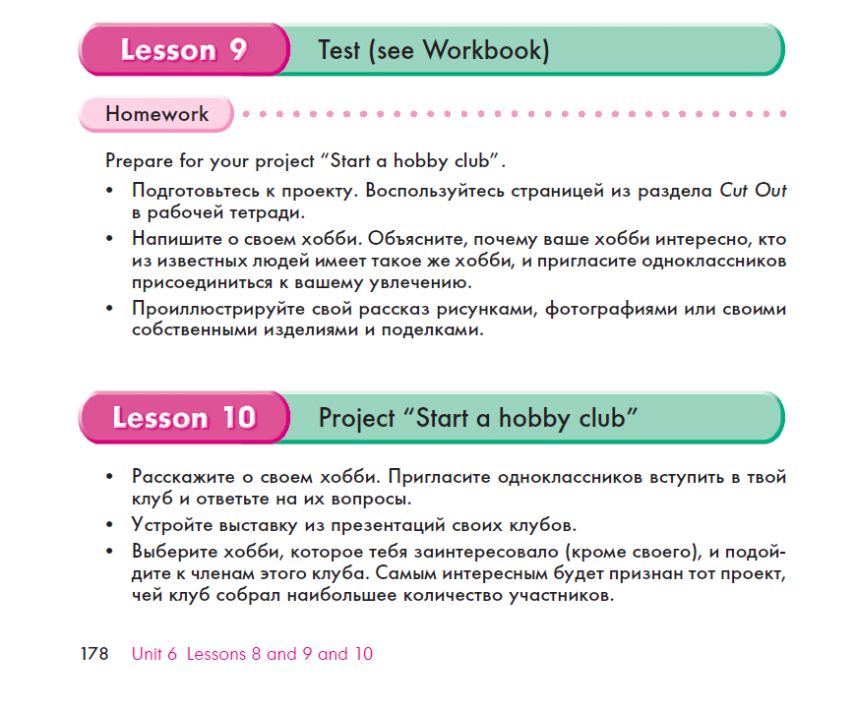
Организация работы (“HE.ru” 5кл.)

Slide 61
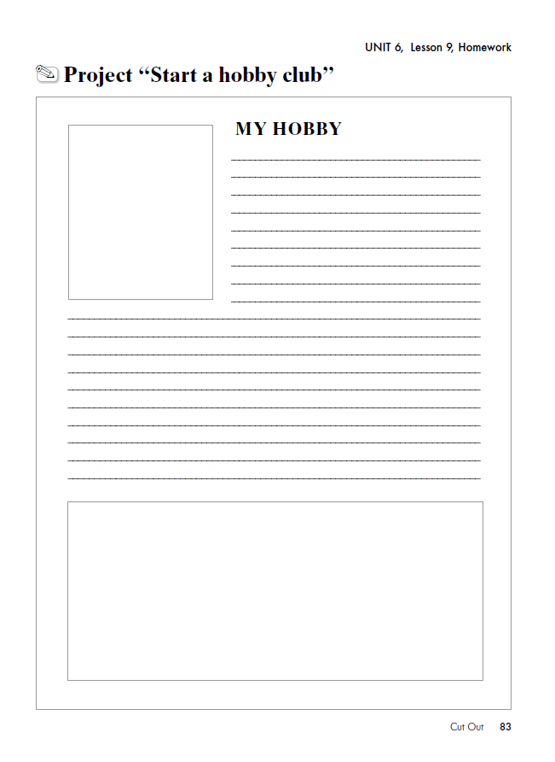
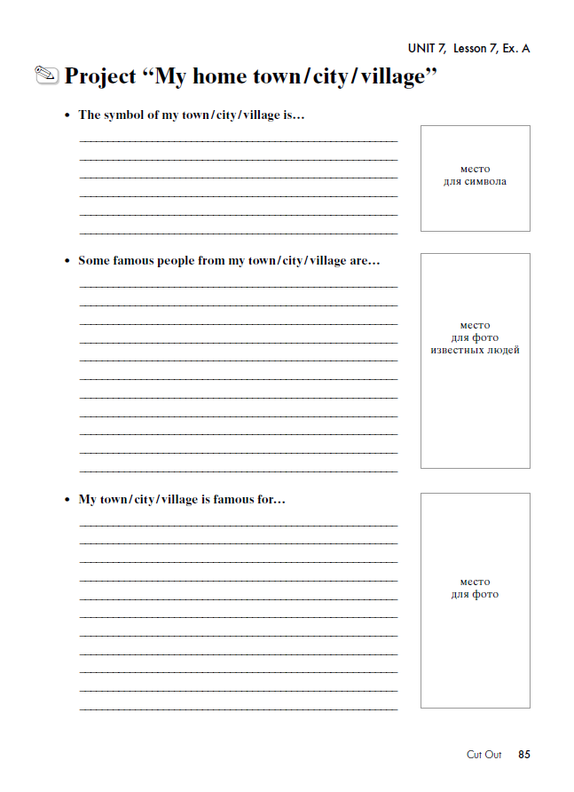
Организация работы, опоры (“HE.ru” 5 кл.)

Slide 62

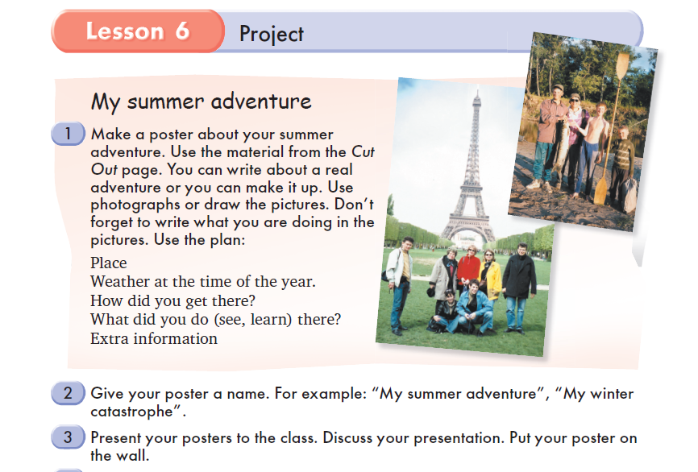

Slide 63

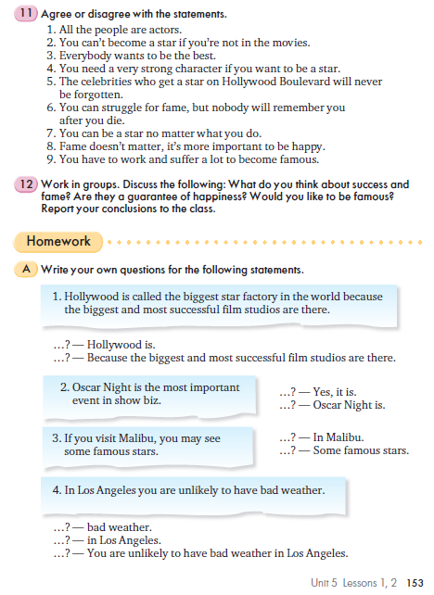
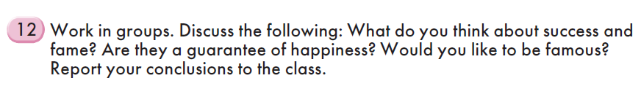

Slide 64
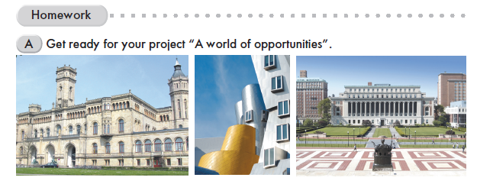

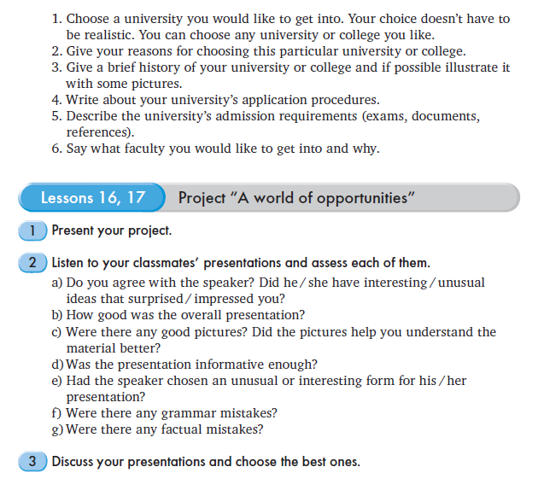

Slide 65
Примеры тематики проектов в курсе “Millie”- “New Millennium English”
мини-проекты crafts, викторины, ролевые игры.
письмо в журнал, письмо о своей школе,
сайт своей семьи,
телепередача, репортаж о животном,
постановка пьесы,
проект удобного города,
конкурс рассказов,
книжная выставка,
презентация страны, родного края
праздник, ярмарка вакансий,
написание энциклопедической статьи,
конституция класса, правила для класса,
ролевые игры, проект школы,
новостная радиопередача, пресс-конференция, заседание школьного совета и т.д.

Slide 66
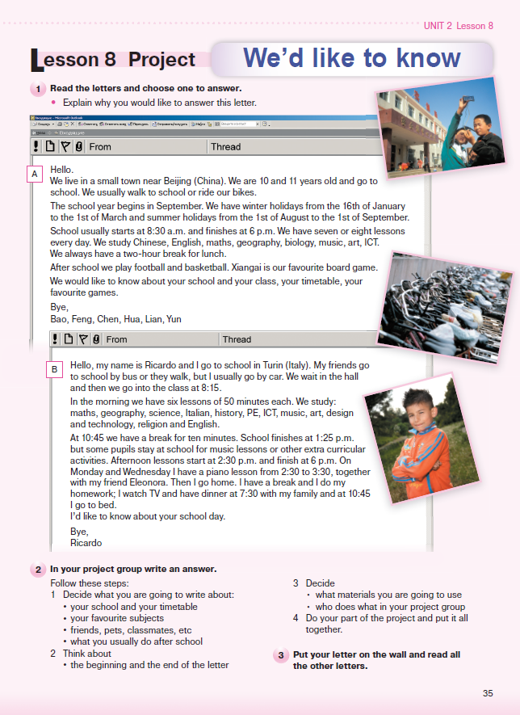


Slide 67




Slide 68


Slide 69


Slide 70




Slide 71


Slide 73


Презентация родного края

Slide 74
Структура школьного проекта
(по К.Н. Поливановой)
Анализ ситуации, формулирование замысла, цели (т.е. формулирование идеи, конкретизация проблемы, выдвижение гипотез, перевод проблемы в задачу / серию задач).
Выполнение (реализация проекта), т.е. планирование этапов, обсуждение возможных средств решения задач, реализация проекта.
Подготовка итогового продукта (т.е. обсуждение способов оформления конечного результата; сбор, систематизация полученных результатов; подведение итогов, оформление, презентация).

Slide 75



Slide 76
Возраст учащихся и объем помощи со стороны педагога (по М.А. Ступницкой)
Этапы работы над проектом | Степень участия педагога
 | 5-6 классы | 7-8 классы | 9-11 классы
Проблематизация | Максимальное участие на всех этапах в форме организующей, стимулирующей и обучающей помощи и руководства, не подменяющее самостоятельной работы ребенка. | Участие по запросу учащихся. | Минимальное участие на всех этапах в форме консультации, советов, обсуждений по запросу учащихся.
Целеполагание
Планирование |  | Организующая и стимулирующая помощь. В отдельных случаях – обучающая.
Реализация плана
Презентация |  | Незначительная помощь, оказываемая в отдельных случаях по инициативе учителя.
Рефлексия

Slide 77



Slide 78


Slide 79

Приключение

Slide 80
Песни и стихи
Аудиоприложения
к книгам:
http://audio.neteducom.com/books/16/
http://audio.neteducom.com/books/17/

Slide 81



Slide 82
Планируемые результаты ФГОС | Умения, формируемые в процессе выполнения проектов
Личностные | Развитие умений достигать взаимопонимания и согласия (межличностная коммуникация), повышение мотивации учащихся, развитие творческих способностей детей, развитие личностных качеств: доброжелательности, толерантности, любознательности, патриотизма, формирование основ гражданской идентичности.
Метапредметные | Умение работать с информацией, с текстом; умения анализировать информацию, делать обобщения, выводы; умение работать с разнообразными справочными материалами; умение вести исследовательскую деятельность, взаимодействовать со сверстниками и взрослыми в учебной деятельности; умение генерировать идеи, находить не один выход; умение планировать свою деятельность, прогнозировать последствия; умения контроля, самоконтроля, взаимоконтроля; развитие информационной и компьютерной компетенции.
Предметные | Использование видов речевой деятельности в знакомых для школьников ситуациях для решения задач на изучаемом языке, развитие умений представить результаты своей работы на изучаемом языке

Slide 83
Параметры внешней оценки проекта
(по Е.С. Полат)
Значимость и актуальность выдвинутых проблем, адекватность их изучаемой тематике;
корректность используемых методов исследования и методов обработки получаемых результатов;
активность каждого участника проекта в соответствии с его индивидуальными возможностями;
коллективный характер принимаемых решений (при групповой проекте);
характер общения и взаимопомощи, взаимодополняемости участников проекта;
необходимая и достаточная глубина проникновения в проблему; привлечение знаний из других областей;
доказательность принимаемых решений, умение аргументировать свои заключения, выводы;
эстетика оформления результатов проведенного проекта;
умение отвечать на вопросы оппонентов, лаконичность и аргументированность ответов каждого члена группы.

Slide 84


Оценивание проекта

Slide 85

Оценивание проекта

Slide 86
Идеи для проектов
Реклама (реального или выдуманного продукта, например реклама своего учебника или пособия). – использование ИКТ, использование собственного опыта, подготовка выступления и др.
Автобиография (написать свою биографию, объединить все биографии в один альбом класса) – Развитие умения письма.
Биография известного человека (как информационный проект – если личность уже изученная, или как исследовательский – если личность недостаточно известная) – поиск информации, использование ИКТ, развитие письменной речи.
Блог (ведение своего блога, посвященного какой-то проблеме) – если нет возможностей ИКТ, то блог можно перенести на бумагу.
Настольная игра (выдуманная школьниками настольная игра, с новыми правилами).
Буктрейлер (мини-презентация прочитанной книги / своего учебника / пособия и т.д.) – умение работать с информацией, сокращать текст, превращать большой объем текста в мини-презентацию.

Slide 87



Slide 88
Идеи для проектов
Буклет / брошюра (о спектакле, о книге, о кружке, о школе и др.)
Книжный кружок (читают тексты, разные, обмениваются мнением о прочитанном) – умение общаться, задавать вопросы, вести дискуссию, умение слушать.
Цитаты (на листе бумаги воспроизвести цитату из книги или теста, который читают, нарисовать к ней иллюстрации, собрать цитаты всех учащихся в группе, сделать выставку).
Журнал (создать журнал, классный или школьный, на языке, с небольшими заметками, фотографиями из жизни класса / школы, шутками, цитатами и др.)
Сценарий (прочитав текст / рассказ / книгу – адаптировать текст в сценарий для «фильма»).
Вебсайт (создание вебсайта на определенную тему, с проработанным наполнением).
И др.

Slide 89



Slide 90
Как сделать успешный проект?
1. Хорошая, интересная тема.
2. Будьте креативными, но не забывайте цель проекта.
3. Найдите изюминку проекта и сделайте на неё упор.
4. Презентация – это важно (недостаточно иметь хороший материал, нужно уметь его представить).

Slide 91
Выводы
Освоение межпредметных понятий – важная составляющая достижения метапредметных результатов ФГОС.
Умение работать с информацией при работе над проектом, представлять готовый проект – важные умения, которые пригодятся и вне учебной деятельности обучающегося.
Читательская компетенция необходима обучающимся, т.к. без чтения мы не можем обладать информацией в полной мере.

Slide 92
Useful links
http://www.topuniversities.com/blog/4-steps-successful-student-project
http://www.ereadingworksheets.com/e-reading-worksheets/school-project-ideas/
http://cyberleninka.ru/article/n/novye-podhody-k-proektnoy-i-issledovatelskoy-deyatelnosti-v-usloviyah-vnedreniya-fgos
http://cyberleninka.ru/article/n/nekotorye-rekomendatsii-po-formirovaniyu-u-uchaschihsya-navykov-proektnoy-deyatelnosti
http://cyberleninka.ru/article/n/organizatsiya-gruppovoy-proektnoy-deyatelnosti-v-nachalnoy-shkole-cherez-tehnologiyu-raznovozrastnogo-obucheniya-s-ispolzovaniem-ikt-v
http://cyberleninka.ru/article/n/proektnaya-deyatelnost-kak-sredstvo-formirovaniya-universalnyh-uchebnyh-deystviy-mladshih-shkolnikov

